Slide 1
Животозастрашаващи състояния от страна на ЦНС
Степенни нарушения в съзнанието и кома
Повишено вътречерепно налягане
Епилептичен статус
Мозъчен кръвоизлив
Черепно-мозъчна травма
Гръбначно-мозъчна травма

Slide 2
СТЕПЕННИ НАРУШЕНИЯ В СЪЗНАНИЕТО
доцент д-р Господин ДИМОВ, дм

Slide 3
За мозъка
За нормалната си функция, той се нуждае непрекъснато от кислород и хранителни субстрати.
Консумира 25% от МОС.
Общомозъчна отпадна симптоматика обикновено настъпва 5-10 s след прекъсване на неговото кръвоснабдяването.

Slide 4
Детерминанти на мозъчното кръвообращение
Мозъчен кръвоток (CBF):
50-54 ml/100 g/min ≈ 750 ml/min
МК = МПН/МСС (CBF = CPP/CVR)
Мозъчно перфузионно налягане (CPP):
50-150 mm Hg
МПН = СрАКН – ВЧН/ЯВН (което е по-високо)
(CPP = MAP – ICP/JVP)
Средно Артериално Кръвно Налягане (MAP):
65-110 mmHg
СрАКН = 2/3ДАКН + 1/3 САКН
(MAP = 2/3 DAP +1/3 SAP)
Notes:
Мозъчен кръвоток (МК) CBF – Cerebral blood flow
Като за бялото мозъчно вещество е 20 ml/100 g/min, а за сивото 70 ml/100 g/min.
Мозъчно Перфузионно Налягане (МПН) – Cerebral perfusion pressure – 50-150 mmHg
Мозъчно Съдово Съпротивление (МСС) – Cerebral vascular resistance
Систолично Атериално Кръвно Налягане (САКН)
Диастолично Артериално Кръвно Налягане (ДАКН)
Средно Артериално Кръвно Налягане (СрАКН) – Mean arterial pressure – 65-110 mmHg
Вътречерепно Налягане (ВЧН) -– Intracranial pressure – 10 mmHg
Налягане в Яремната Вена (ЯВН) – Jugular venous pressure

Slide 5
Авторегулация на мозъчното кръвообращение
100
Мозъчен кръвоток ml/100 g/min
50
Средно АКН mmHg
50
100
150
200
Notes:
Авторегулацията е основен механизъм в определени стойности на СрАКН – 50-150 mmHg. В тези граници се повлиява и тонуса на мозъчните артериални съдове. При нормално функционираща авторегулация, съществува т.н. „вазодилататорна каскада“ при която, намаляването на МПН, води до дилатация на мозъчните съдове, което осигурява постоянството на мозъчния кръвоток. Вазодилатацията, може да доведе до повишено ВЧН, което от своя страна да доведе до нарушения в МПН. Повишаването на МПН води до вазоконстрикция на мозъчните съдове и намаляване на ВЧН. Когато тази авторегулация е нарушена, ВЧН намалява или се увеличава, съобразно промените в МПН.

Slide 6
Авторегулация на мозъчното кръвообращение
100
PaCO₂ mmHg
Мозъчен кръвоток ml/100 g/min
50
PaO₂ mmHg
50
100
150
200 mmHg
Notes:
Парциалното налягане на газовете играе значителна роля в авторегулацията. Намаляването на кислорода води до намаляване на перфузията в даден участък до определен момент. Повишеният въглероден диоксид води до вазодилатация и повишен кръвоток.

Slide 7
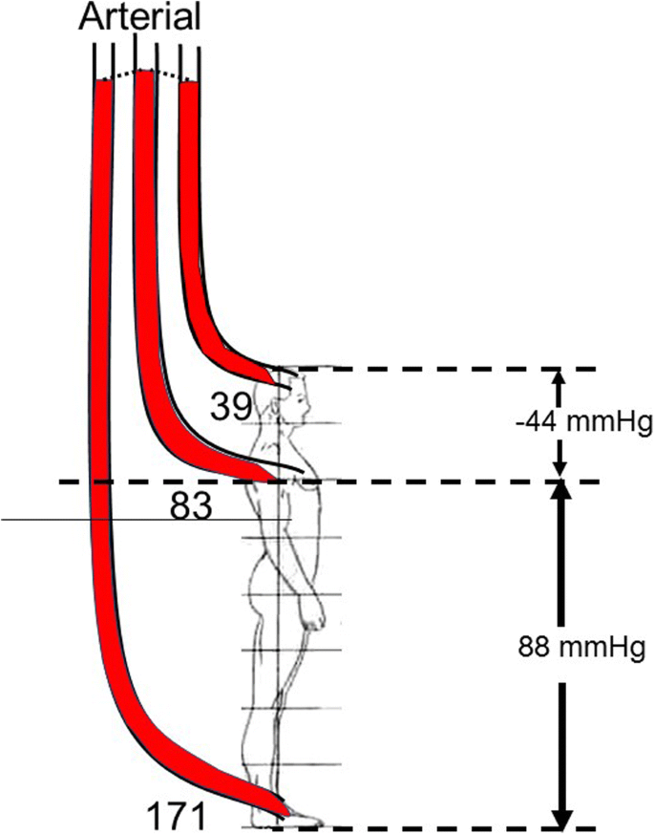
Средно
Артериално
Кръвно
Налягане в различни части на човешкото тяло

Slide 8
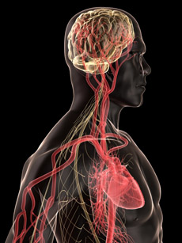
Мозъчно перфузионно налягане
60 см
Notes:
В право положение на тялото за преодоляване на земното притегляне е необходимо сърцето да изстрелва кръвта с определено налягане.

Slide 9
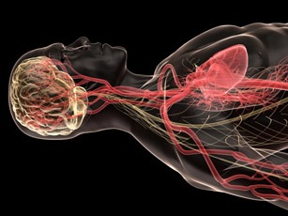
Мозъчно перфузионно налягане
0 см
Notes:
Ето защо при спадане на АКН човек пада, като налягането за адекватно перфузиране на мозъка намалява значимо.

Slide 10
ЗАПОМНЕТЕ!
Комата е животозастрашаващо състояние!
Трябва да се действа:
Бързо
По правилно изграден алгоритъм
Notes:
След като е потисната една от жизненоважните функции на организма, определяме това състояние като животозастрашаващо. Бързината на нашите действия се определя от факта, че много скоро могат да настъпят тежки поражения в мозъчните структури.

Slide 11
Определение
Генерализирано потискане на функциите на главния мозък, в резултат на прекъсване на функционалните връзки и нарушения в:
Ретикуларната формация
Двете хемисфери на главния мозък
Мозъчния ствол и двете хемисфери
Notes:
При комата са налице задължителна тежка дисфункция на коровите функции на главния мозък или на ретикуларната активираща система (Pontine reticular activating system).

Slide 12
Степенни нарушения в съзнанието
Съзнателен – пациентът е ориентиран за време, място и пространство.
Променено съзнание - намалено внимание, замаяност, лесна раздразнимост.
Объркан - лекостепенни промени в съзнанието.
Летаргия - сънлив, но може да бъде събуден.
Обнубелация - сънлив, със забавени реакции, дава подходящи отговори, след което бързо заспива.
Notes:
Тази класификация има повече исторически и по-скоро анекдотичен характер.

Slide 13
Степенни нарушения в съзнанието
Ступор - събужда се от силни и/или множествени болеви стимули, стене, без адекватен отговор.
Лека кома - не може да се събуди, неорганизирани примитивни моторни отговори.
Дълбока кома - липса на всякакъв отговор при силни болеви дразнения.
Notes:
Тази класификация има повече исторически и по-скоро анекдотичен характер.

Slide 14
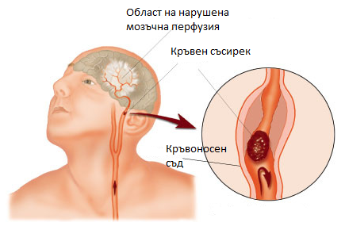
Видове кома
Поради недостиг на кислород:
Дифузен:
Остра дихателна недостатъчност
Интоксикации със СО
Локален:
Нарушена мозъчна перфузия
Notes:
Мозъчните клетки са особено чувствителни на хипоксемия. Те могат да издържат без кислород за не повече от 7-10 s.

Slide 15
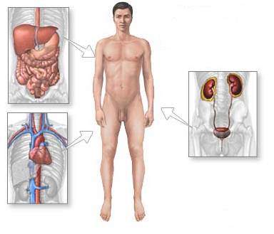
Видове кома
Поради недостиг на хранителни субстрати:
Хипогликемична
Метаболитни:
Диселектролитемии - Na, Ca
Хипергликемична
Уремична
Чернодробна
Ендокринни
Notes:
При този тип коми страда метаболизма на мозъчните клетки и ефективното им хранене. Основният хранителен субстрат на мозъка се явява глюкозата. Хипер и хипогликемията са опасни, като по-опасна се явява хипогликемията.

Slide 16
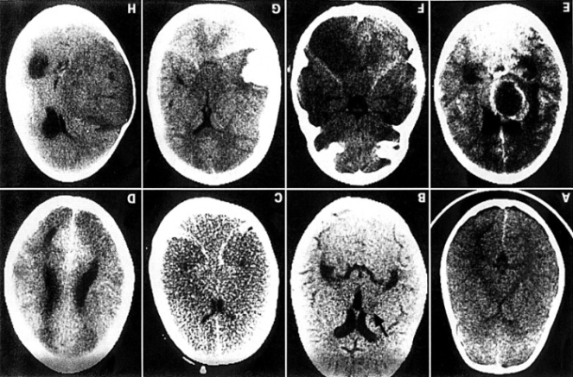
Видове кома
Други:
Интоксикации с алкохол, цианиди, наркотици, седативни, салицилати, антидепресанти
Тумори на ЦНС
Инфекции на ЦНС
Хипо/Хипертермия
Псевдокоматозни състояния
Notes:
Под псевдокоматозни състояния се разбират хистерия и някои други, при които причината няма реален мозъчен субстрат.

Slide 17
Диагностичен алгоритъм
А лкохол
Т равма
О травяне, Опиати
М етаболитни нарушения
И нфекции на ЦНС
К ислороден недостиг – отравяне със СО
Notes:
Мнемоничен алгоритъм за всички коматозни състояния.

Slide 18
Оценка на коматозните състояния
Glasgow Coma Scale – скала за количествена оценка на степенните нарушения в съзнанието.
Изследват се:
Отваряне на очите
Словесен отговор
Двигателен отговор
Notes:
Съвременната количествена оценка на степенните нарушения става по скалата Glasgow.

Slide 19
Отваряне на очите
Спонтанно 4
При повикване 3
При болка 2
Липсва 1
Notes:
Това е цифрова скала, при която с определен брой точки се оценя дадената изследвана симптоматика.

Slide 20
Двигателен (моторен) отговор
По команда (подчинява се) 6
При болка локализира 5
Елементарна екстензия 4
Абнормна флексия 3
Абнорна екстензия 2
Липсва 1
Notes:
Изследването е лесно и може да се извършва даже от парамедицински персонал.

Slide 21
Словесен отговор
Нормален 5
Нарушен 4
Несвързани думи 3
Неразбираеми звуци 2
Липсва 1
Notes:
Нормален – отговаря на въпроси, нарушен – не може адекватно да отговаря, неразбираем – само издава отделни звуци.

Slide 22
Glasgow скала за оценка на комата
Максималният сбор е 15 точки.
Минималният сбор е 3 точки.
Видове степенни нарушения:
Лека кома – над 13 точки.
Средно тежка кома – 9-12 точки.
Тежка кома – под 8 точки.
При резултат под 7 точки, за период по-дълъг от повече от 24 h, прогнозата е лоша.
Notes:
Важно е да се проследява движението на цифровата оценка във времето и в зависимост от прилагането на терапевтични методи.

Slide 23
Glasgow-Liège скала за оценка на комата
Проследяват се и мозъчно-стволови рефлекси:
Фронто-орбикуларен 5 точки
Вертикален окуло-цефален 4 точки
Зенична реакция на светлина 3 точки
Хоризонтален окуло-цефален 2 точки
Окуло-кардиален 1 точка
Липсва 0 точки
Максималният сбор е 20 точки.
Минималният сбор е 3 точки.

Slide 24
Анамнеза
От кого е намерен пострадалия – родител, приятел, случаен?
Как е намерен пациента?
Има ли еволюция в състоянието му?
Кога е видян за последен път?
Има ли други заболявания?
Вземал ли е някакви медикаменти?
Алкохол, опиати?
Notes:
Понякога още анамнезата може да ни насочи правилно за етиологията. Все пак да се внимава! Може да има анамнеза за употреба на алкохол, но при падане да има и добавена черепно-мозъчна травма.

Slide 25
Разпитайте допълнително за
Травма
Медикаменти/Токсини
Главоболие
Повръщане
Гърчове
Виене на свят
Повишена температура
Гръдна болка

Slide 26
Обективно изследване
Глава - добре да се огледа и палпира главата и скалпа за кръвоизливи и болезненост.
Кръвоизливи
Контузии и нарушена цялост на кожата
Зеници:
- Големина и еднаквост
При отравяне с Morphine зениците са точковидни.
При отравяне с Atropine зениците са широки.
При отравяне с Глутетимид (анизокория, зеници между 4 и 8 mm).
Форма
Реакция на светлина

Slide 27
Обективно изследване
Кожа:
Ожулвания и охлузвания при травма
Следи от убождане или ухапване
Обриви
Кръвоизливи (петехии)
Жълтеница
Яркочервена при отравяне със СО

Slide 28
Обективно изследване
Хипертермия:
Топлинен удар
Отравяне с антихолинергични средства
Инфекции на ЦНС

Slide 29
Обективно изследване
Хипотермия:
Измръзване
Отравяне с алкохол, барбитурати, седативни, фенотиазини
Хипогликемия
Хипотироидизъм

Slide 30
Обективно изследване
ОРЛ:
Ликворея от ушния канал или носа
Хемотимпанум
Прехапване на езика
Проследете за нарушена проходимост на дихателните пътища!
Врат:
Внимателно изследвайте при травма, поради опасността от дислокация на шийните прешлени!
Вратна ригидност при инфекции или САК
Notes:
САК – Субарахноидален кръвоизлив.

Slide 31
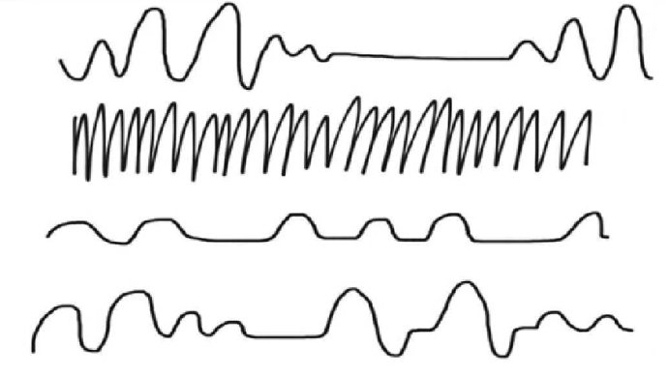
Обективно изследване
Дишане:
Ацетонов, алкохолен, хепатален, уремичен дъх
Ацидоза
Пневмония
Качествени промени в дишането:
Cheyne-Stokes
Kussmaul
Biot
Атаксичен тип

Slide 32
Обективно изследване
Дишането може да бъде симптом или резултат на мозъчните нарушения, или самата дихателна недостатъчност и свързаните с нея нарушения на газообмена да доведат до степенни нарушения в съзнанието.

Slide 33
Обективно изследване
Променена сърдечна честота:
Тахикардия
Брадикардия – като израз на повишено ВЧН
Повишено АКН:
Хипертонична криза
Повишено вътречерепно налягане
Субарахноидален кръвоизлив
Черепно-мозъчна травма

Slide 34
Обективно изследване
Понижено АКН:
Отравяне с алкохол, барбитурати, седативни
Кръвозагуба
Остър инфаркт на миокарда
Хипотиреоидизъм
Адисонова криза

Slide 35
Неврологично изследване
Да се оцени дълбочината на комата
Да се локализира увреждането
1. Общо състояние
2. Съзнание
3. Тип дишане
4. Латерализация
5. Фундоскопия
6. Корнеални рефлекси
7. Кашлични рефлекси
8. Зеници
9. Очни ябълки
10. Моторен отговор
11. Сетивност

Slide 36
Алгоритъм на начално поведение при пациент в кома
Оценете степенните нарушения в съзнанието!
А - Осигурете и сепарирайте дихателните пътища от стомашно-чревния тракт! NPO!
Стабилизирайте шийната и цялата гръбначна област!
В - Осигурете ефективна вентилация и адекватна оксигенация чрез:
Ендотрахеална интубация
Кислородотерапия с висок дебит > 10 l/min
Начална хипервентилация
Notes:
NPO – Nihil per os!

Slide 37
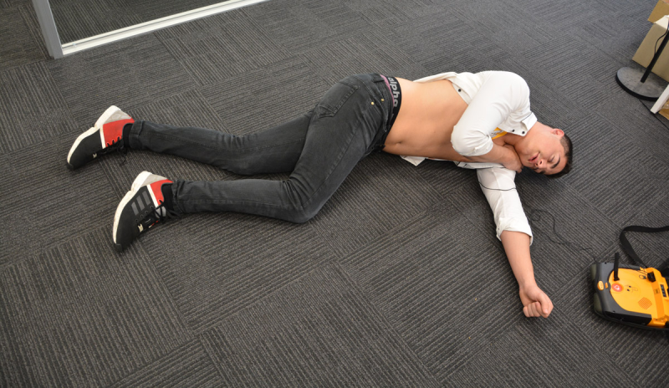
Алгоритъм на начално поведение
при пациент в кома
С - Осигурете ефективнo кръвообращение:
Контролирайте кървенето.
Започнете начално инфузионно лечение.
Контролирайте АКН.
D - Осигурете венозен източник
Бърз приоритетен транспорт с максимално време до 10 min в подходящо положение :
Стабилно странично
Fowler
Trendelenburg

Slide 38
Алгоритъм на начално поведение
при пациент в кома
Контролирайте телесната температура!
Проследете и контролирайте общата соматична и неврологичната симптоматика при повишено вътречерепно налягане!
Контролирайте гърчовата симптоматика!

Slide 39
Алгоритъм на поведение по време на транспорта
Пациенти в кома не трябва да получават нищо през устата.
Осигуряване и поддържане на гръбначна имобилизация.
Поддържане на постоянен контакт с пациента при наличен такъв.

Slide 40
Алгоритъм на поведение по време на транспорта
Готовност за справяне с:
Сърдечен арест по време на транспорта
Купиране на гърчове
Проверка и поддръжане на дихателните пътища и венозния източник.
Провеждане на кислородолечение с максимален дебит и/или на механична вентилация.

Slide 41
Алгоритъм на поведение при пациент в кома в Спешното отделение
Начална бърза преценка:
Кратка анамнеза и бърз преглед за установяване на отговор – вербален стимул, побутване, болков стимул.
Първична преценка - потвърждение на безсъзнанието/протекция на целия отдел на гръбначния стълб (мануална имобилизация).
А – Преценка за свободно проходими дихателни пътища и дихателни движения.
B – Преценка и поддържане на дихателната функция.

Slide 42
Алгоритъм на поведение при пациент в кома в Спешното отделение
C – Оценка и поддържане на циркулацията.
Проверка на пулса и артериалното налягане.
Поддържане на артериалното налягане
Ресусцитация и животоспасяващи интервенции:
Кислородолечение
Сигурен венозен достъп и вземане на кръв за лабораторни изследвания.
Сърдечен монитор и пулсоксиметър.

Slide 43
Алгоритъм на поведение при пациент в кома в Спешното отделение
Приложете:
Glucose - 2.5 ml/kg 20 % или 5 ml/kg 10 % iv
Naloxone - 0.01 mg/kg (2 mg) i.v. или s.c. при съмнения за опиати.
Vitamine B₁ - 80 mg iv (amp. 80 mg, 2 ml), само при възрастни, при съмнения за енцефалопатия на Wernicke.
Flumazenil – 0.2 mg+0.1-0.4 mg/h iv при отравяне с бензодиазепини.

Slide 44
Алгоритъм на поведение при пациент в кома в Спешното отделение
Вземете кръв за изследвания:
Кръвна захар, електролити, урея, креатинин, амоняк
ПКК, ПВ, ККВ
Чернодробни ензими, осмоларитет
Тироидни хормони, кортизол
КАС
Токсини и алкохол
EКГ
Консултация със специалист.
Notes:
КАС – Киселинно-алкален статус.
ПКК – Пълна кръвна картина.
ПВ – Протромбиново време.
ККВ – Кефалин-каолиново време.

Slide 45
Алгоритъм на поведение при пациент в кома в Спешното отделение
Лумбална пункция – вземане на ликвор за:
Биохимия
Клетки
Микробиология
Токсини
Вземане на токсикологични проби от кръв, ликвор, урина и стомашно съдържимо.
Образно изследване - KAT, ЯМР, Doppler
EEГ
Насочване за хоспитализация.

Slide 46
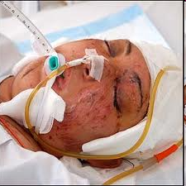
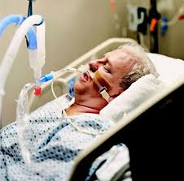
Общи грижи
Поставяне на тънка НГ сонда за ранно ентерално хранене.
Асептична катетеризация с уретрален катетър.
Подходящо положение в леглото и антидекубитални грижи.
Поддържане на нормотермия.

Slide 47
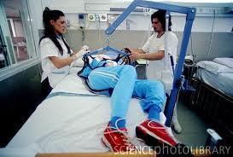
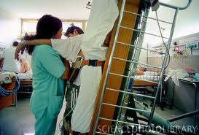
Общи грижи
Грижа за лигавиците на очите и устната кухина.
Медикаментозна профилактика на стрес язвите на стомаха.
Пасивна рехабилитация.
Провеждане на профилактика/лечение на тромбозите с нискомолекулярен хепарин по показания.

